Slide 1
Nhiệt liệt chào mừng thầy cô đến dự giờ
MÔN HỌC VẦN LỚP 1
Giáo viên: Lê Thị Vê

Slide 2
Tiếng việt
Ổn định:

Slide 3
Nhớ bố Bố thơ là thợ mỏ. Bố ở xa nhà. Ở nhà có mẹ, có Thơ, có bé Tộ. Cả nhà nhớ bố.

Slide 4
Tiếng việt
tr
ch
Bài 29:

Slide 5
1. Làm quen
ch
ó
tr
e

Slide 6
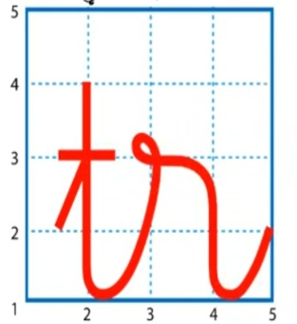
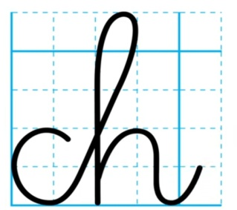
Tiếng việt
tr
ch

Slide 7
Tiếng việt
t
r
tr
e

Slide 8
Tiếng việt
c
h
ch
ó

Slide 9
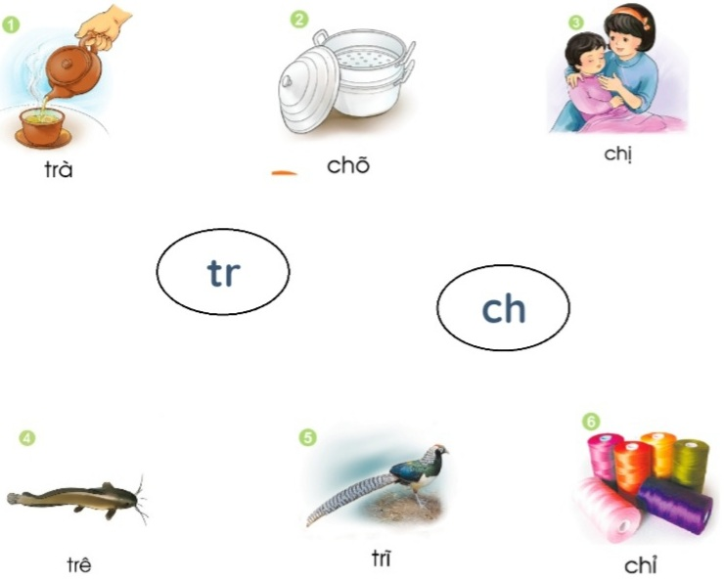
2. Tiếng nào có âm tr? Tiếng nào có âm ch?

Slide 10
Bài 29: tr, ch
Nối tr với tiếng có âm tr
Nối ch với tiếng có âm ch
1
2
trà
chõ
tr
3
4
chị
trê
ch
5
6
trĩ
chỉ

Slide 11
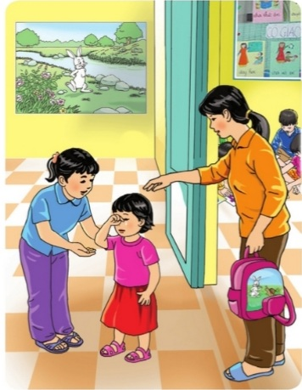
3. Tập đọc

Slide 12
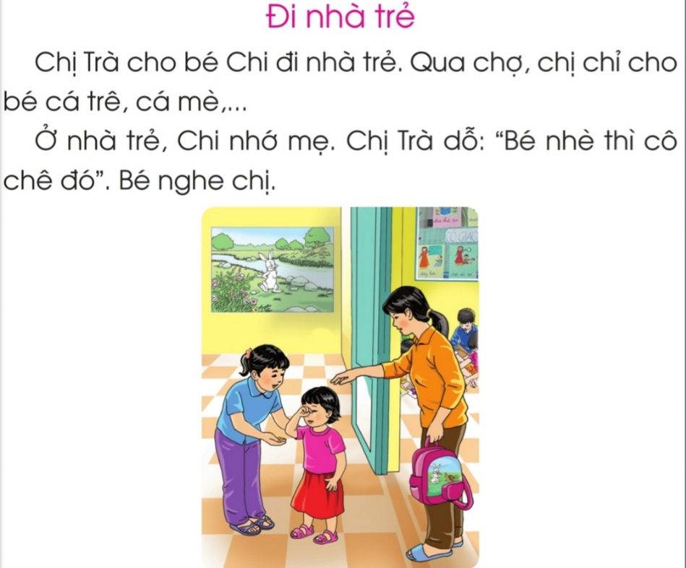
3. Tập đọc

Slide 13
Củng cố

